Slide 1
E1 Logistics Budget. 2022
Dmitry Kochin
Logistics Manager Russia

Slide 2
Bridge 2020R→2021R→2022P→2022E0→2022E1 (MLN RUB)
+2,5 Central, +1,8 Far East, +0,9 Northwest
+4 Central, +2,33 Siberian, +3,09 Ural
E0 Volumes – 7 MLN KG, E1 Volumes – 5,6 MLN KG
NO Effect. Same MIX As 2021R
NO Effect. Same MIX As 2021R

Slide 3
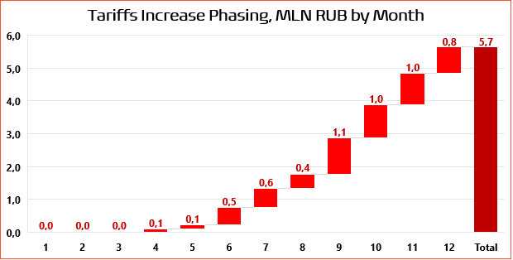
Zoom-in 1.Tariffs Increase 2022 E1
2-phase Tariffs increase planned for 2022
1st phase – March-April +7% from September 21-February 22
2nd phase – August-September +15% from December 21-February 22 or + 7,4% from March-August 22
Tarifs structure for Phase 1
Статья расходов | Доля в тарифе | Коэффициент роста расходов март 2022/ сентябрь 2021 | Доля с учетом удорожания
Лизинг и амортизация | 20,90% | 1 | 20,90%
Топливо | 31,30% | 1,1 | 34,43%
Тех. обслуживание | 12,20% | 1 | 12,20%
Затраты на персонал | 25,80% | 1,13 | 29,15%
Страхование | 1,10% | 1,09 | 1,20%
Дорожные сборы | 1,00% | 1 | 1,00%
Налоги и сборы | 4,20% | 1,09 | 4,58%
Административные расходы | 3,50% | 1,12 | 3,92%
Итого: | 100,00% |  | 107,38%

Slide 4
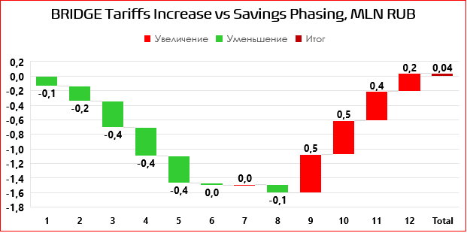
Zoom-in 2. Savings 2022E1
Произведен анализ действующих логистических схем по сетям– АШАН, ТАНДЕР, ЭЛЕМЕНТ, Х5 (Регионы), ДИКСИ, АТАК
На основании разработанных стратегий и проработки статистики простоев за 2021 год, прогнозируемый сейвинг на 2022 составит:
АШАН – 0,42 млн руб
ТАНДЕР – 0,84 млн руб
Х5 – 1,03 млн руб
ЭЛЕМЕНТ – 0,68 млн руб
АТАК – 0,33 млн руб
ДИКСИ – 0,91 млн руб
ЛЕНТА – 1,39 млн руб
Экономия достигается за счет перехода на ТрК с более экономичными тарифами, более оптимальной тарификацией простоев (с 25 часа) и переключением точки консолидации с г. Москва на г. Нижний Новгород при самовывозе со склада г. Бор
2. Продолжение разработки стратегий по оставшимся сетям
3. Поиск и проработка новых ТК по прямым и Кросс-Док поставкам. Оптимизация логистики по направлениям Крым, Калининград
Источник: 1.Консолидированная ведомость по тарифам перевозчиков КД
2. Статистика простоев 2021

